Slide 1
Kursunterlagen
IoT-Netz
2,4 GHz: iot/iot-passme
5 GHz: iot5/iot-passme
Github
https://github.com/htl-leo/iot-samstag.git

Slide 2
SmartHome – WOZU?
Bequemlichkeit und Zeitersparnis
Saugroboter
Automatische Bewässerung
Sprachsteuerung
Energieeffizienz
Verbraucher gezielt schalten
Neue Möglichkeiten
Rollläden in Abhängigkeit des Sonnenstands und der Anwesenheit von Personen rauf- und runter fahren
WAF

Slide 3
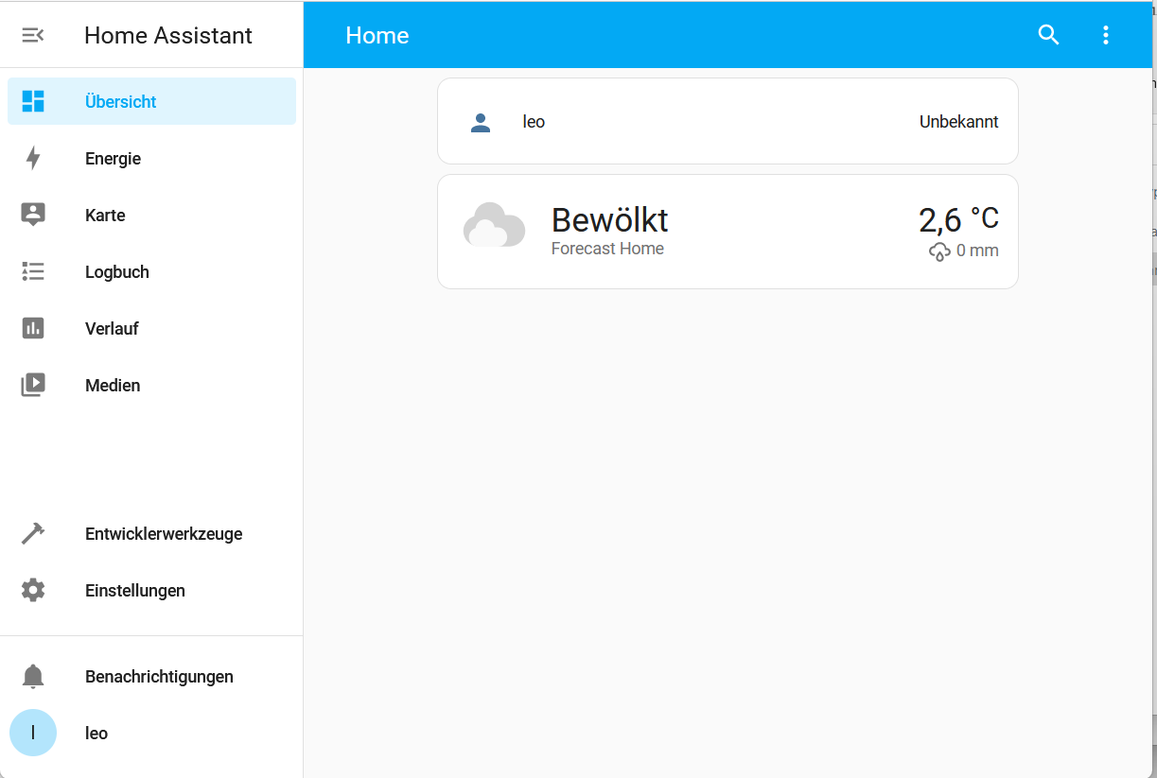
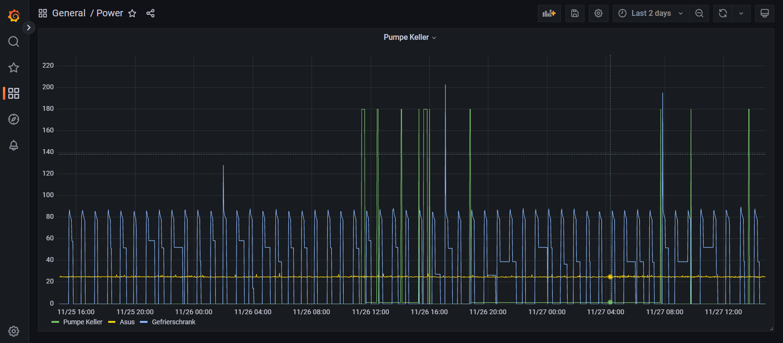
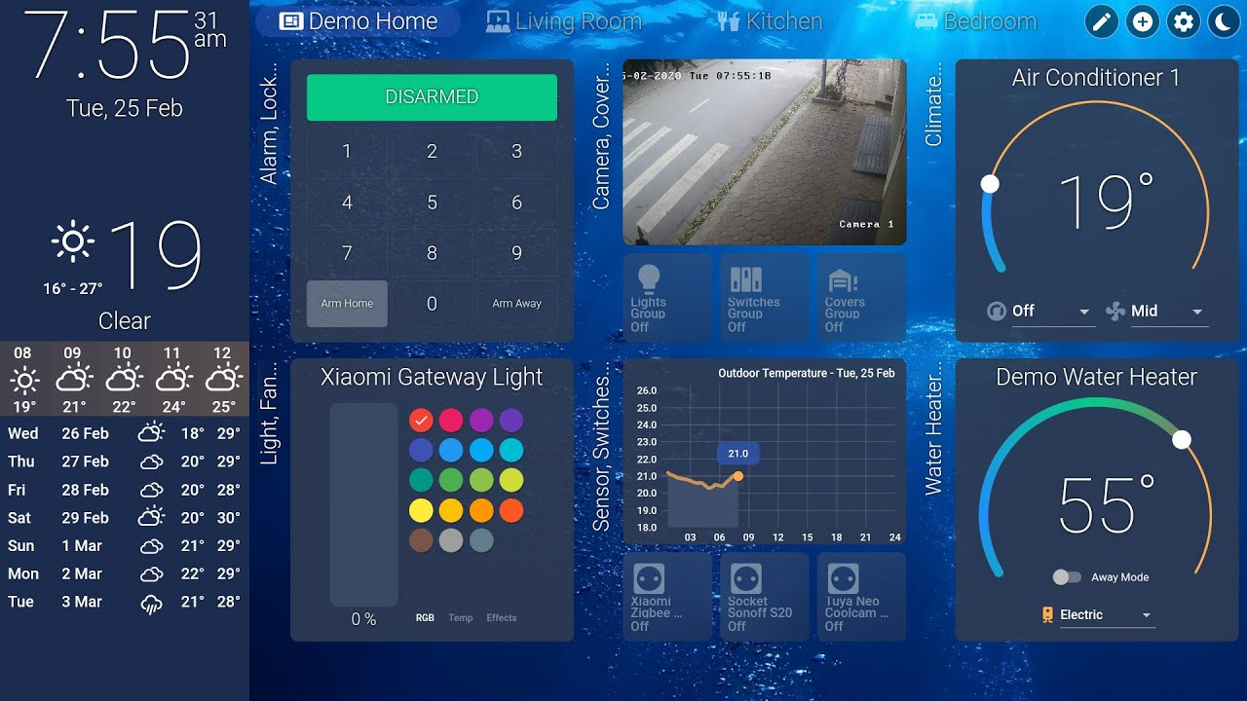
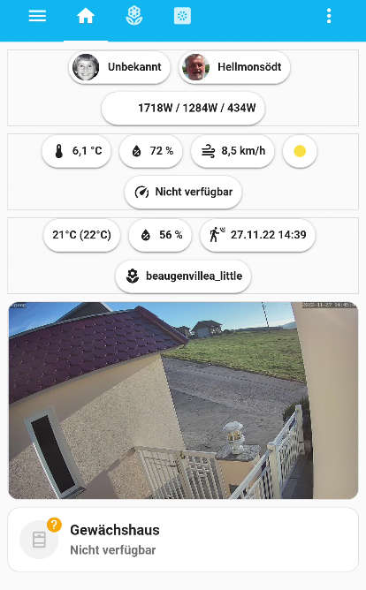
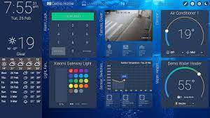
User-Interfaces

Slide 4
Voraussetzungen für smartes Home
Erfassung von relevanten Zuständen
Sensoren und Aktoren verschiedenster Hersteller
Verarbeitung der Daten
Automatisierungslogik
Assistenzgestützt
Textbasiert
Per Code implementiert
Auslösen von Aktionen
Regelung
Schalten von Aktoren
Verständigung im Ausnahmefall, …

Slide 5

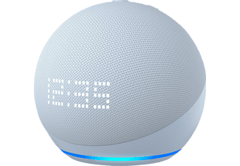
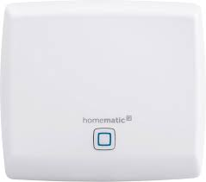






Aktuelle Situation
Viele unterschiedliche Systeme von vielen Herstellern
Philips-Hue
Homematic
Alexa,
…
Wildwuchs an Kommunikationsmedien (drahtgebunden, Funk, Optik, …) und Kommunikationsprotokollen
BT, ZigBee, Wifi, …
Properitäre Protokolle
Homematic
Viele Cloudanbieter mit jeweils eigener App
… und wieder wird mit Daten bezahlt

Slide 6
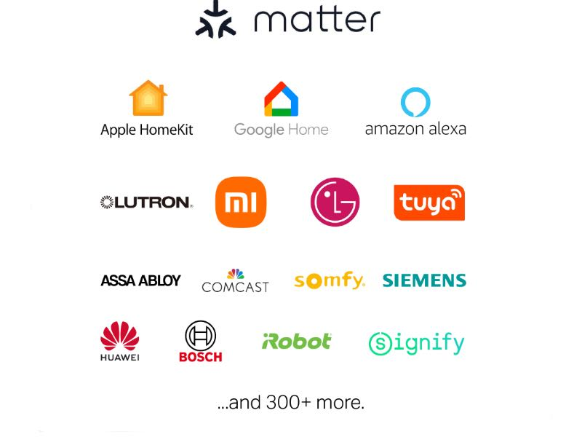
Ein neuer Anlauf aus dem Chaos

Slide 7
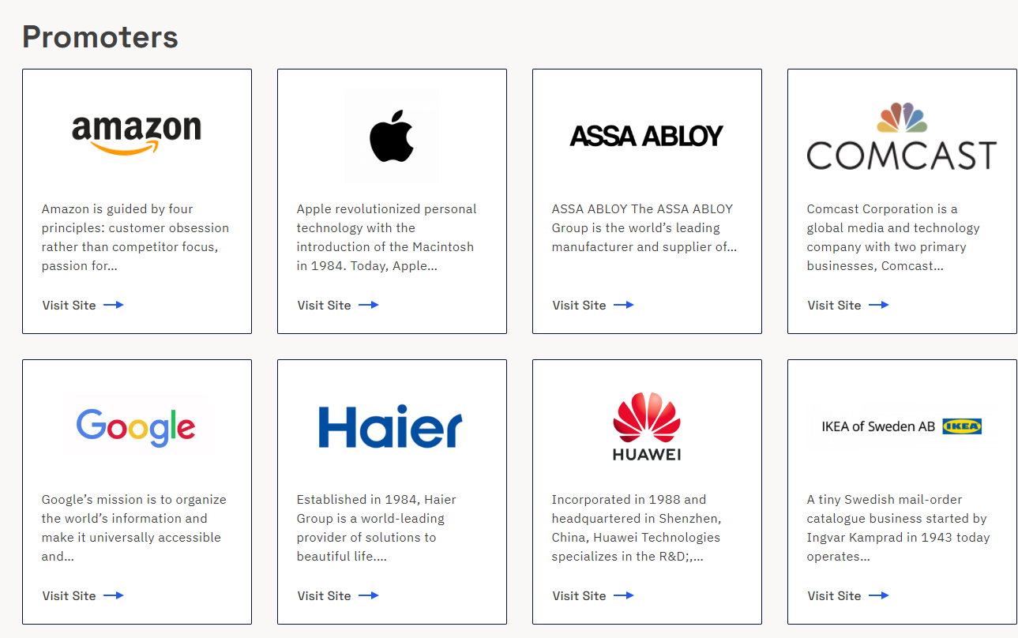
Viele der Player waren schon 2005 dabei
ZigBee

Slide 8
Wieso also HomeAssistant?
Integrationsplattform für ALLE Iot-Systeme/Devices
Muss Matter erst erreichen
OpenSource
LocalControl ➔ Cloud minimieren
Erweiterbarkeit über AddOns/Integrationen
Offiziell und aus CustumRepositories
Starke Community (Open Source, free)
Freiheiten, Flexibilität und Anpassbarkeit
Einfache und mächtige Automatisierungsmöglichkeit
Security und Privacy
Gut gepflegte Doku (https://www.home-assistant.io/ )

Slide 9



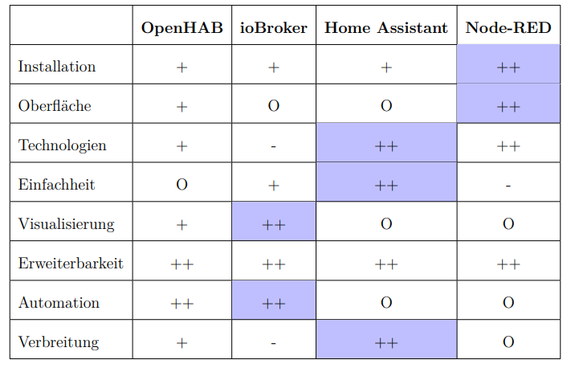
Vergleich der Mitbewerber
DA https://d-nb.info/1154866785/34

Slide 10
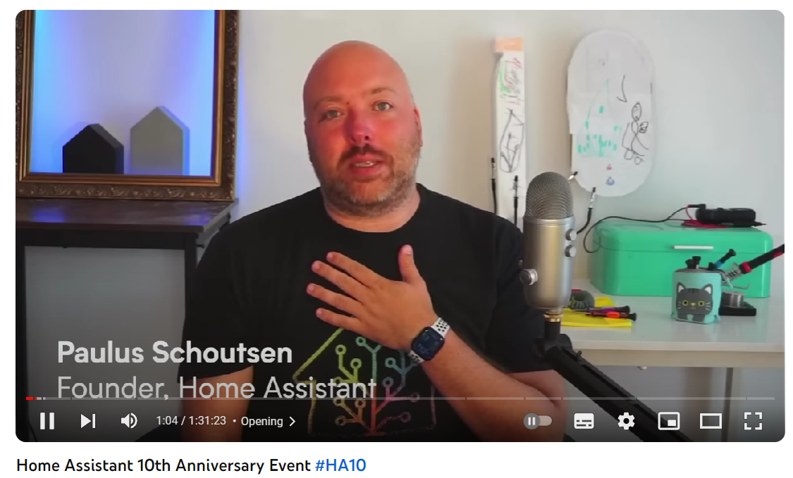
Nabu Casa – die Firma hinter HA
https://www.nabucasa.com/about/
Feierte gerade das 10-Jahres-Jubiläum
https://www.youtube.com/watch?v=EmLV6lJLzSU&ab_channel=HomeAssistant

Slide 11
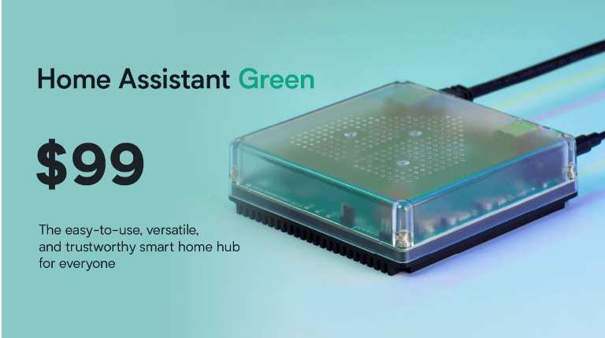
Home Assistant Green von nabu casa
https://www.home-assistant.io/blog/2023/09/17/10-years-home-assistant/

Slide 12
HA – Installationsmethoden (SW)
https://www.home-assistant.io/installation/
Home Assistant Operating System
HA übernimmt Kontrolle über Maschine
Supervisor kümmert sich um Updates und AddOns
Home Assistant Container
HA Core läuft unter Docker
Keine AddOns
Manuelle Installation von HA
Direkt unter Debian
Unter Python VE

Slide 13
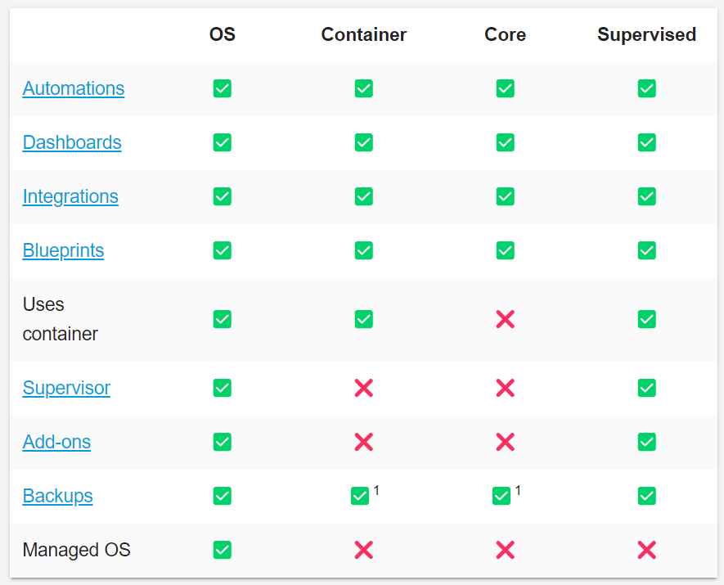
Möglichkeiten

Slide 14
Hardware-Plattformen
Raspberry Pi 4 mit idealerweise 8GB und SSD
Bedingt leistungsfähig
Geringer Energiebedarf (ca. 4W)
Raspberry Pi 5
Odroid N2+
Altes Notebook/ThinClient (Dell Wyse 5070, HP T630)
Sehr leistungsfähig
Ca. 20W Leistung ➔ ca. 50€ mehr Stromkosten/Jahr
Barebone-PC/NUC
„Seminar-Server“
Neue Alder Lake N100 Mini-PC
Teurer, aber geringere Stromkosten/Jahr (25€/Jahr)
Notes:
Ca. 9kWh/W ➔ ca. 3€/Watt

Slide 15
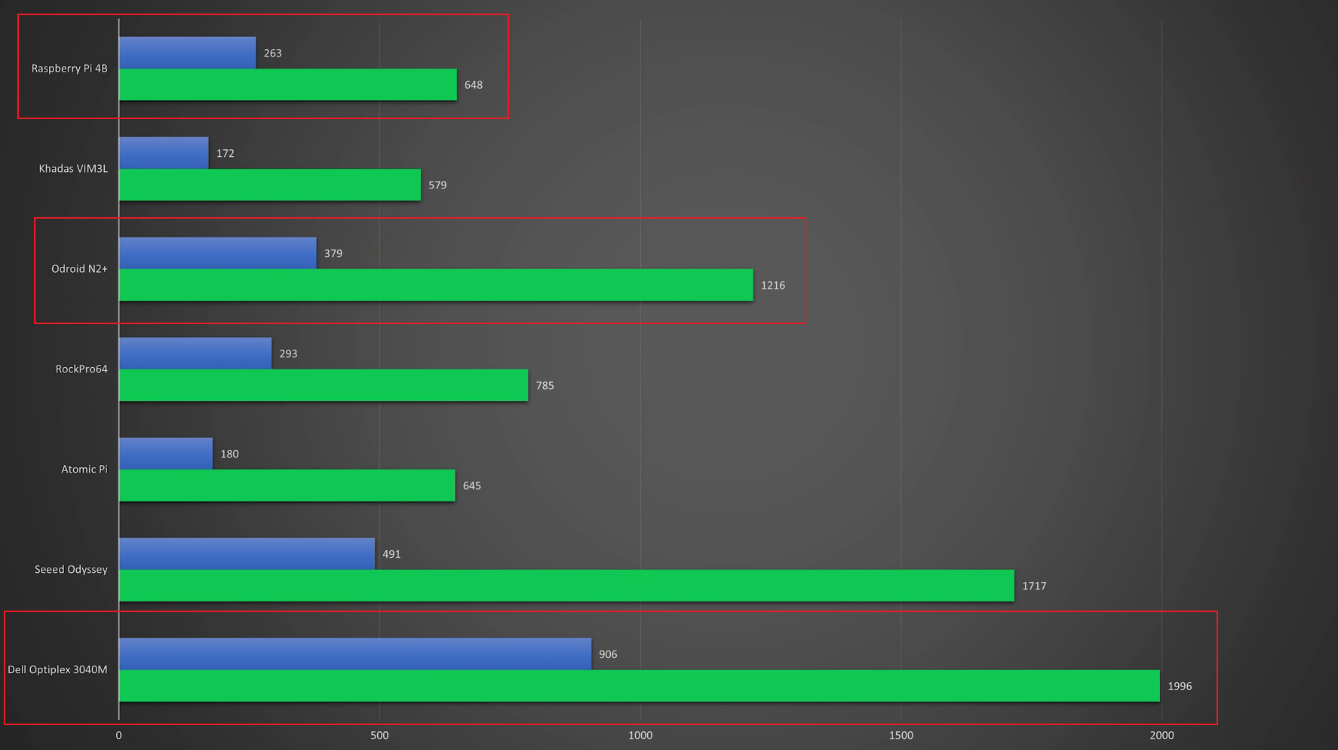
Benchmarks

Slide 16
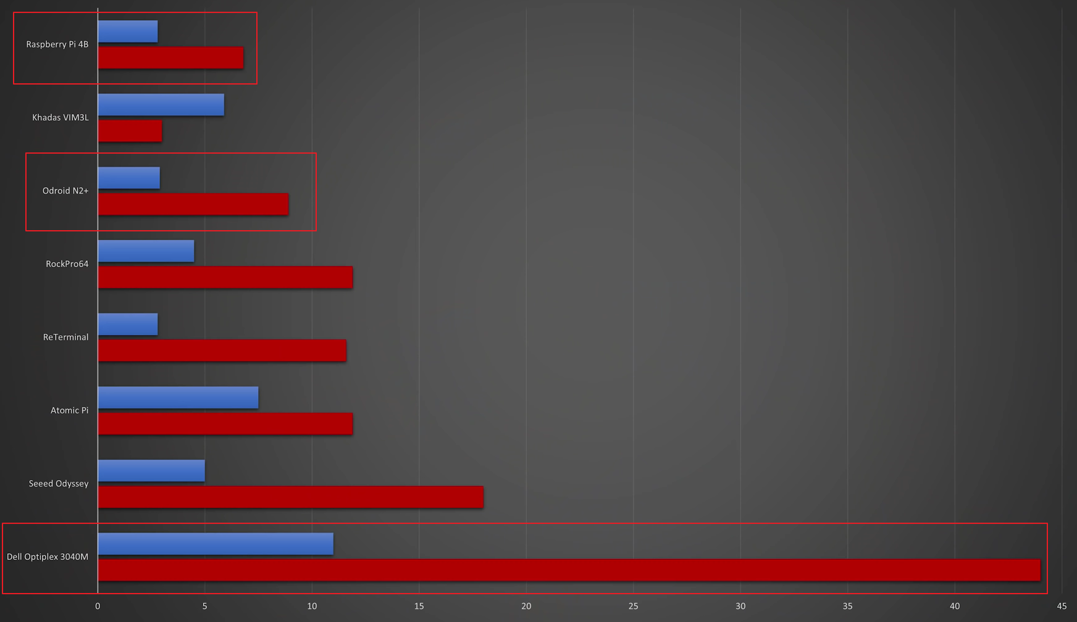
Energieverbrauch

Slide 17
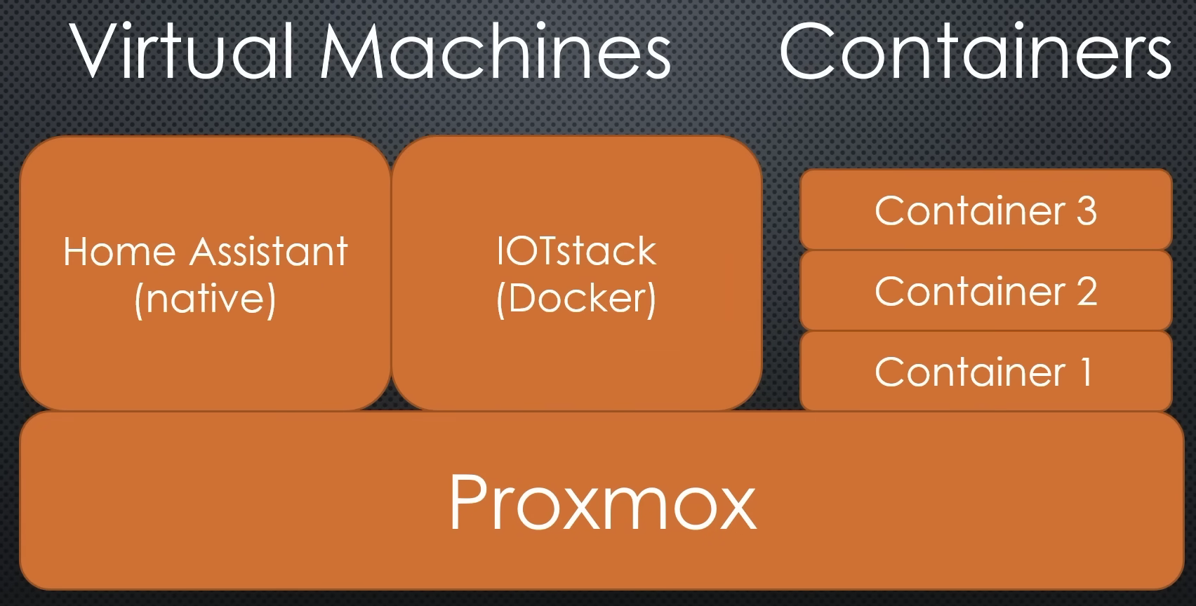
Notebook/Mini-PC ermöglicht mehr

Slide 18
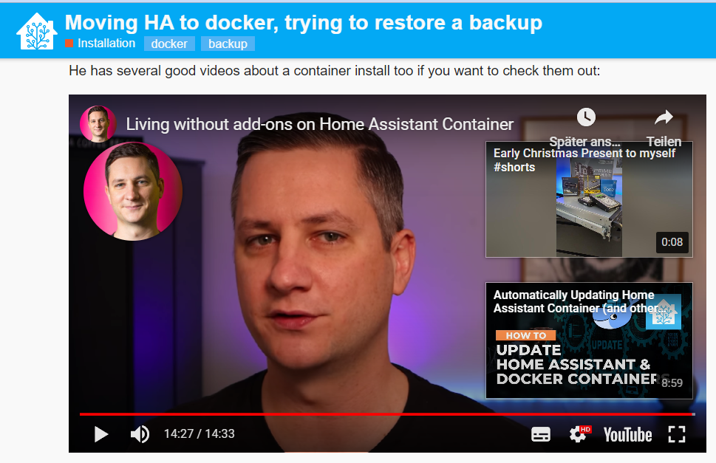
HA im Container – Selbst ist der Supervisor
AddOns als eigene Docker-Container
Backup/Restore
System aktuell halten
https://community.home-assistant.io/t/moving-ha-to-docker-trying-to-restore-a-backup/477800/4

Slide 19
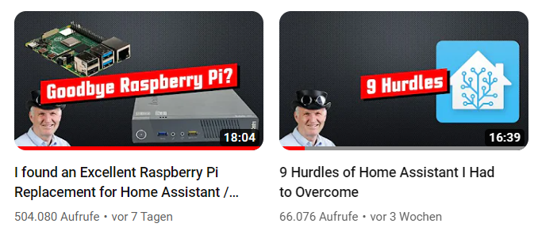

News aus der Community
Andreas Spiess
https://www.youtube.com/@AndreasSpiess/videos
Lewis Barclay
https://www.youtube.com/watch?v=FXkkytHSTcI&ab_channel=EverythingSmartHome

Slide 20

2023 – Year of the voice
Chapter 4: WakeUpWord
https://www.youtube.com/watch?v=YzgYYkOrnhQ&ab_channel=HomeAssistant

Slide 21
Remote Access
Sicherheit ⬄ Bequemlichkeit
VPN z.B. mittels WireGuard
Nur berechtigte Geräte haben Zugriff
Zugriff über DynDns
Erfordert offene Ports im Router
Implementierungen
Nabu Casa Cloud
AddOn DuckDns
AddOn Nginx Proxy Manager
Eigene Konfiguration des Reverse Proxy
Z.B. Nginx und Certbot

Slide 22
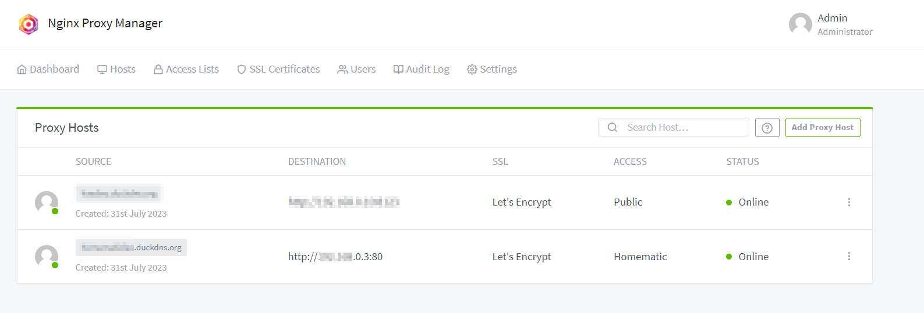
Beispiel Nginx Proxy Manager

Slide 23
HA - Anwendungsbeispiele
Visualisierung
Einfache Dashboards
Komplexere Diagramme mittels Grafana
Automatisierungen
Einfach über Assistenten
Mächtiger mittels Yaml
Alternativ mittels NodeRed
Notification
Verschiedene Kanäle (App, Mail, …)

Slide 24
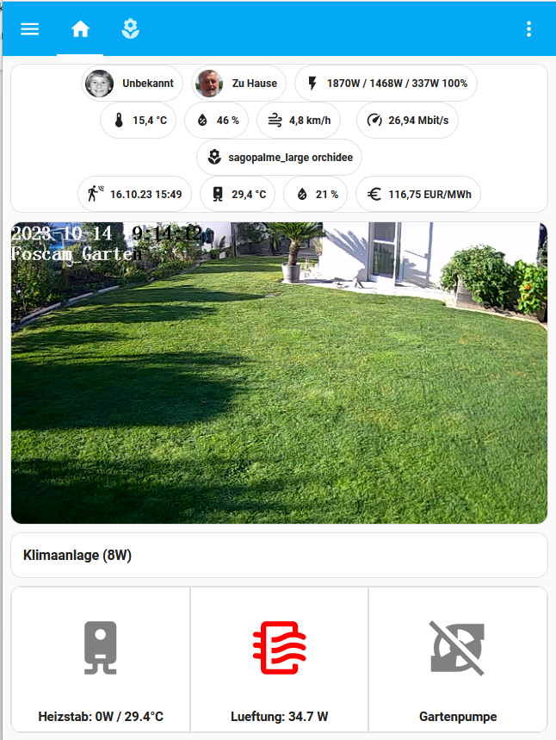
Visualisierung
Einfach, aber leistungsfähig
Responsive web design
Struktur
Views
Cards
Entities

Slide 25
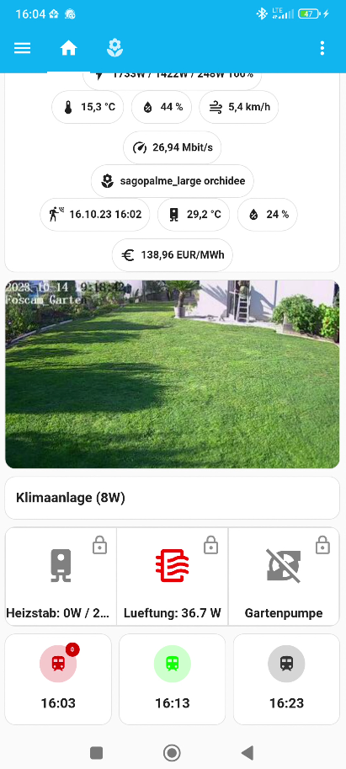
Companion-App
Optimale Ergänzung
Notifications
Remote Control
Standort-Tracking

Slide 26
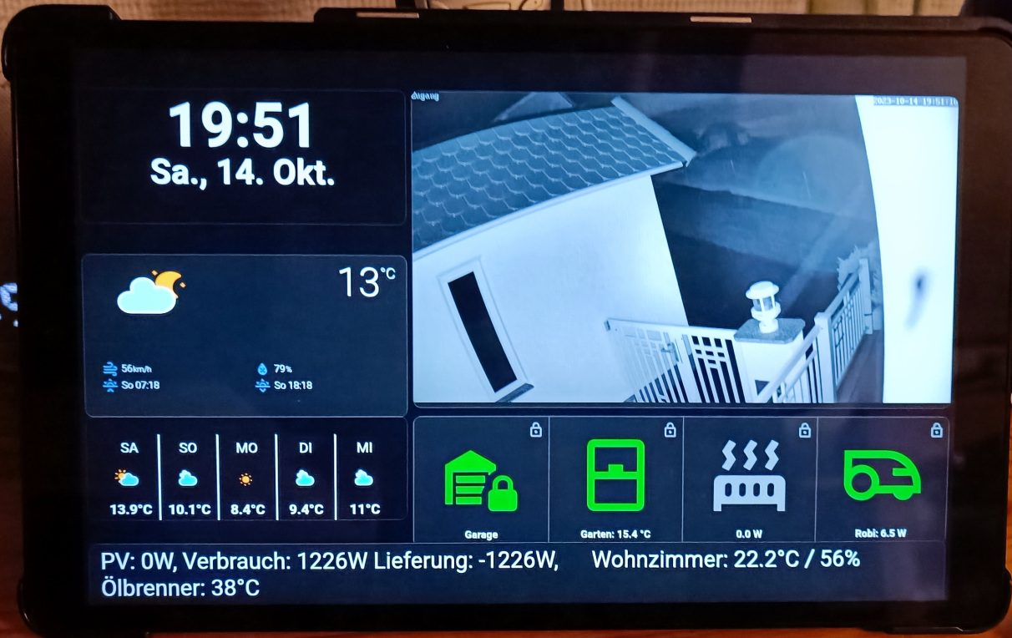
Tablet als Zentrale
https://hasshmo.dynv6.net/dashboard-tablet/0

Slide 27
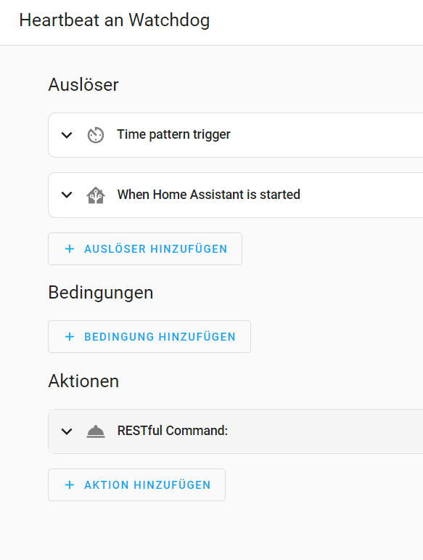
Automatisierung per Assistent …

Slide 28
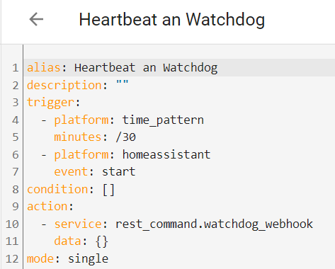
… oder per Yaml …
Beispiel: 2 HA-Instanzen überwachen sich gegenseitig

Slide 29
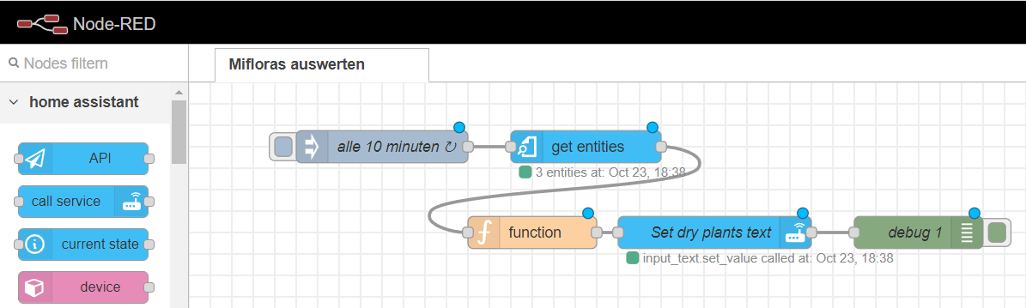
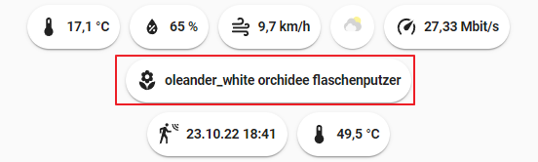
… oder per NodeRed
Feuchtesensoren der Pflanzen abfragen und bei Bedarf Text am Dashboard anzeigen

Slide 30
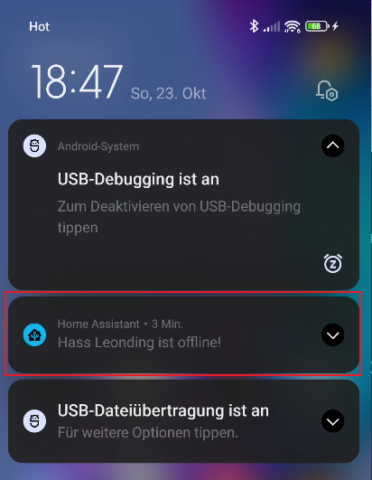
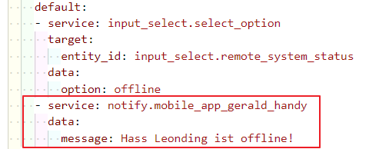
Notification per HA-App oder Handy
Watchdog wurde nicht getriggert

Slide 31
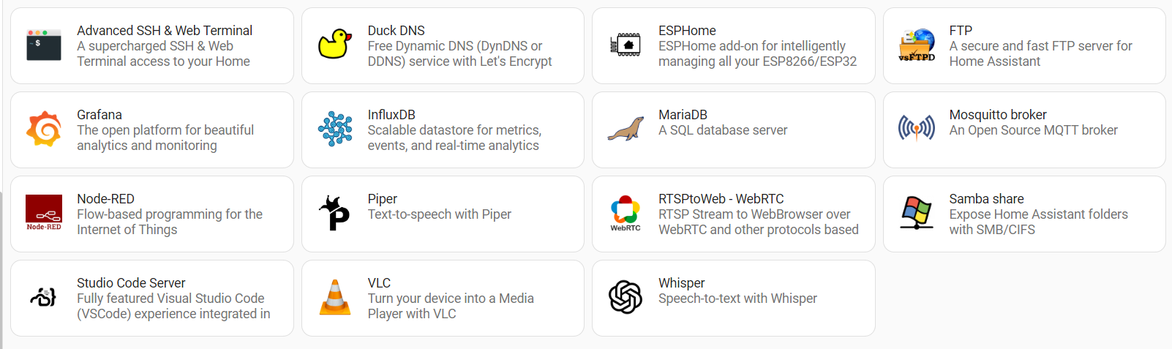
AddOns erweitern die Funktionalität
Pro AddOn ein Docker-Container

Slide 32
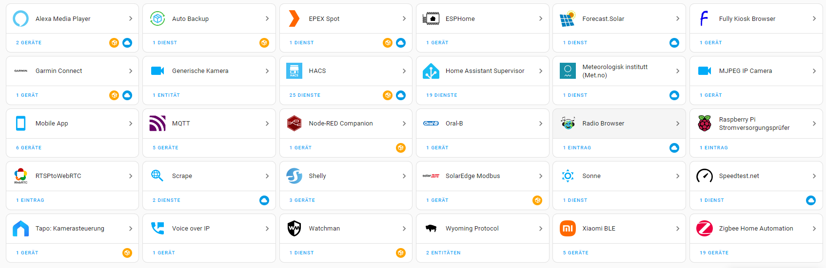
Integrationen integrieren Geräte/Plattformen
Stärke von HA ➔ es ist praktisch alles integrierbar
Über 2500 Integrationen
Zur Not über MQTT
https://www.home-assistant.io/integrations

Slide 33
Mögliche Integrationen im Kurs
Eigene ESP32-Devices über EspHome
Mqtt mit eigenem ESP32-Device (NiLi-Sensorbox)
Bluetooth direkt und über Esp32-Proxy (MiFlora)
Shelly lokal
ZigBee mittels Sonoff-USB-Stick
Günstige Devices von Lidl und Tuya
Homematic mit Stick und CCU2
PV-Anlagen (Fronius, SolarEdge, Huawei) über ModBus
Kameras
…

Slide 34
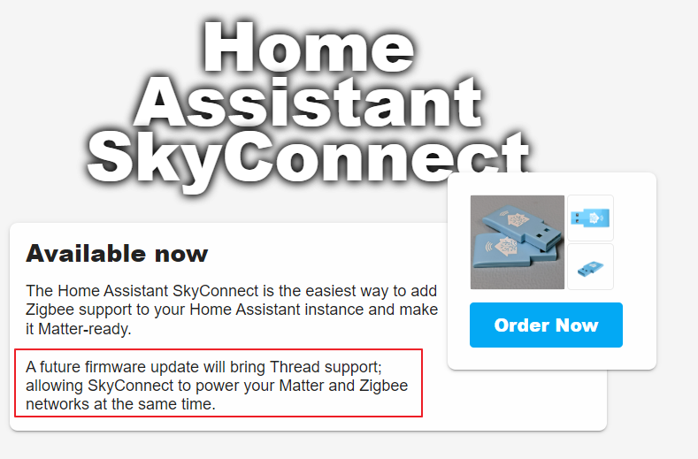
Zigbee und Matter

Slide 35
Ziel für heute
„Gusto“ auf HomeAssistant machen
Präsentation Live-System
Auf vorinstallierter Entwickler-Instanz oder Docker
Netzwerküberwachung mit Benachrichtigung
Mit EspHome ESP32 mit Co2 und/oder Temperatursensor einbinden
Optional
Shelly-Plug einbinden
Einfache Automation, die Shelly temperaturgesteuert ein-/ausschaltet

Slide 36
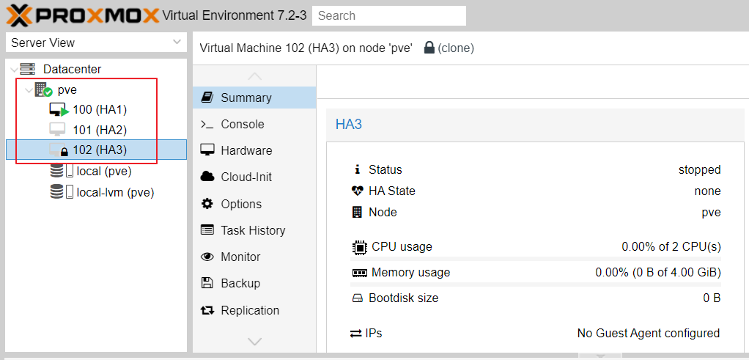
Infrastruktur
Eigenes Netzwerk
SSID: iot, Kennwort: iot-passme
HA auf Raspi: http://192.168.2.11:8123
User: leo, Kennwort: passme
Barebone mit Proxmox: https://192.168.2.2:8006
HA-31-HA-35: http://192.168.2.31:8123

